Slide 1


Государственное образовательное автономное учреждение Ярославской области «ИНСТИТУТ РАЗВИТИЯ ОБРАЗОВАНИЯ»
Центр информационно-библиотечного обслуживания
Notes:
1
1

Slide 2

Основные направления деятельности
Обеспечение реализации процесса информационного и библиотечного обслуживания ГОАУ ЯО ИРО
Повышение квалификации библиотечных работников образовательных учреждений РСО
Организация взаимодействия структурных подразделений ИРО с региональными и федеральными издательствами
Научно-методическая деятельность (разработка НМП)
Информационно-методическое сопровождение деятельности библиотечных работников РСО
Notes:
2
2

Slide 3

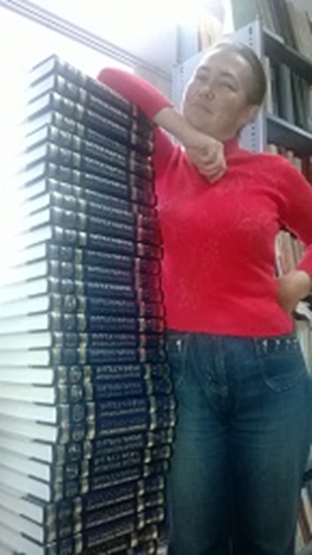
Ресурсы ЦИБО
Основной фонд (55938 экз.) включает книги по всем отраслям знаний, учебники. Уникальный фонд редкой литературы
Более 100 наименований периодических изданий (2590 экз.), среди которых научно-практические, научно-методические, нормативно-правовые издания
Медиатека (2058 экз.): электронные приложения к журналам, издания Ярославского регионального информационно-методического центра, аудиокниги

Slide 4
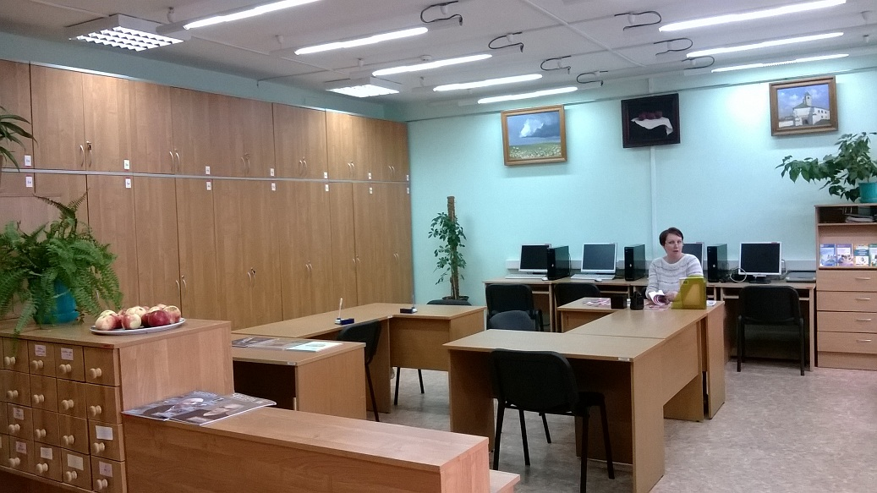
Материально-техническое
обеспечение
Компьютеры с выходом в Интернет – Wi-fi
Множительная техника
Рабочие места для пользователей

Slide 5
Предоставляемые услуги
предоставление информации о наличии в фондах конкретных документов;
предоставление информации о составе фондов через систему каталогов и другие формы библиотечной информации: организация книжных выставок, составление библиографических списков и др.;
предоставление справочной и консультационной помощи в поиске и выборе источников информации, включая Интернет;
формирование тематических подборок материалов по запросам пользователей;
предоставление во временное пользование документов из фонда, как на дом, так и в читальном зале;
предоставление места для работы в библиотеке с оснащением специальным оборудованием, включая доступ к сети Интернет;
помощь в составлении библиографических списков и справок по запросам пользователей;
пользование материалами медиатеки;
информационные рассылки по новым поступлениям.

Slide 6
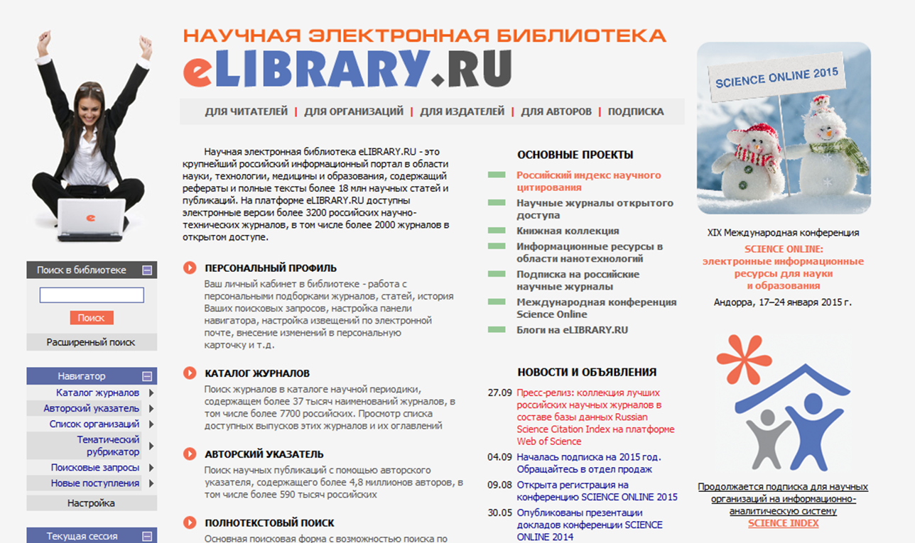
Поиск электронных ресурсов в Интернет

Slide 7
Дополнительные
(возможные) услуги
Ксерокопирование, сканирование документов
Распечатка документов с ПК, с различных видов носителей
Составление библиографических описаний в соответствии с ГОСТ

Slide 8
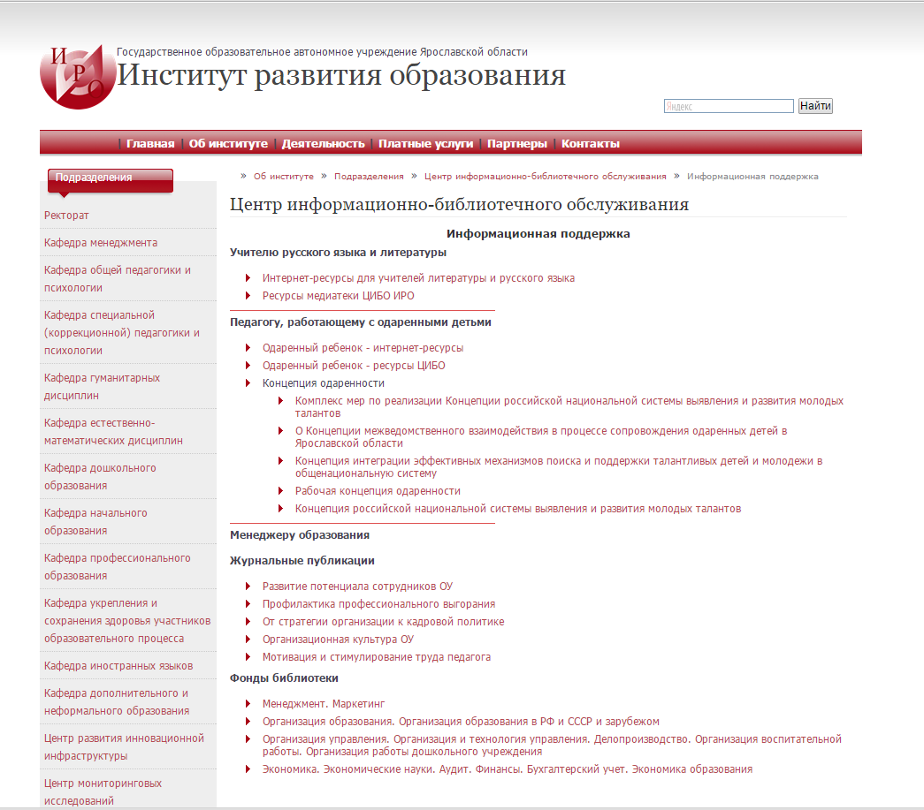
Информационная поддержка образовательного процесса

Slide 9
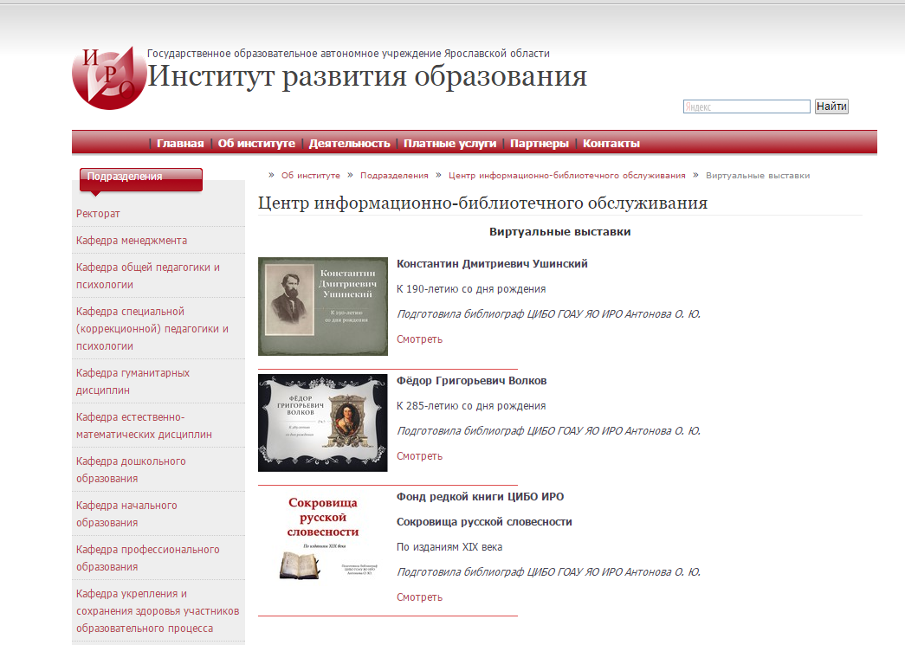
Виртуальные выставки

Slide 10
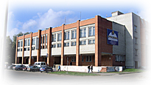
КОНТАКТЫ
г. Ярославль, ул. Богдановича,16, ауд. 302
тел.48520 32-16-52
e-mail usv@yro.ru
www.iro.yar.ru
Страничка ЦИБО

